Slide 1
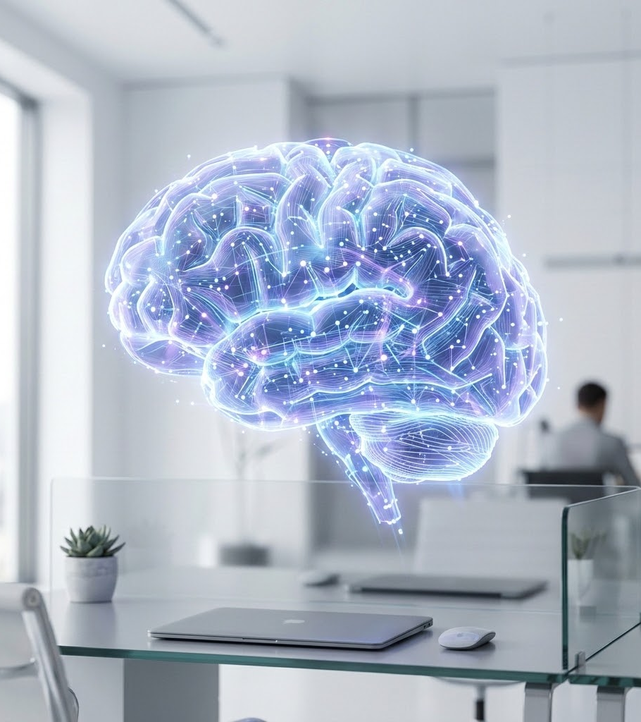
INTELEKTA SKOLA
Bezmaksas ceļvedis darbībai ar MI
Uzzini, kā praktiski izmantot mākslīgo intelektu, lai strādātu efektīvāk un sasniegtu vairāk.

Slide 2

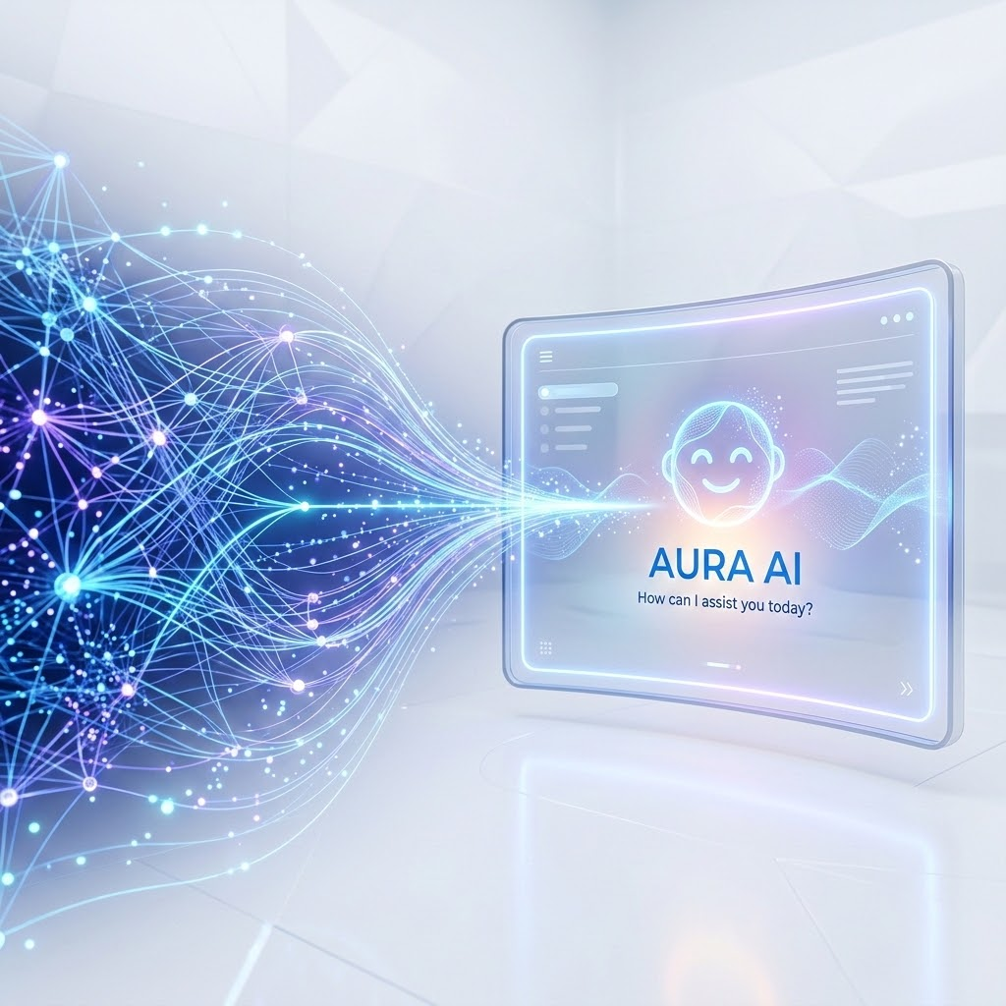

Ievads MI pasaulē
Kas ir mākslīgais intelekts?
Lielākā daļa cilvēku domā, ka AI ir robots, kas domā kā cilvēks.
Patiesībā AI ir sistēma, kas analizē milzīgu informācijas apjomu un spēj radīt atbildes, balstoties uz iepriekš apgūtiem datiem.
Vienkāršāk: AI ir digitāls asistents, kurš ir izlasījis vairāk informācijas nekā jebkurš cilvēks un spēj palīdzēt atrast atbildes dažu sekunžu laikā.
This is patent and copyright owns only SIA INTELEKTA SKOLA- Šis patents un viņa autortīesības un kopijtiesības pieder Intelekta Skola SIA

Slide 3
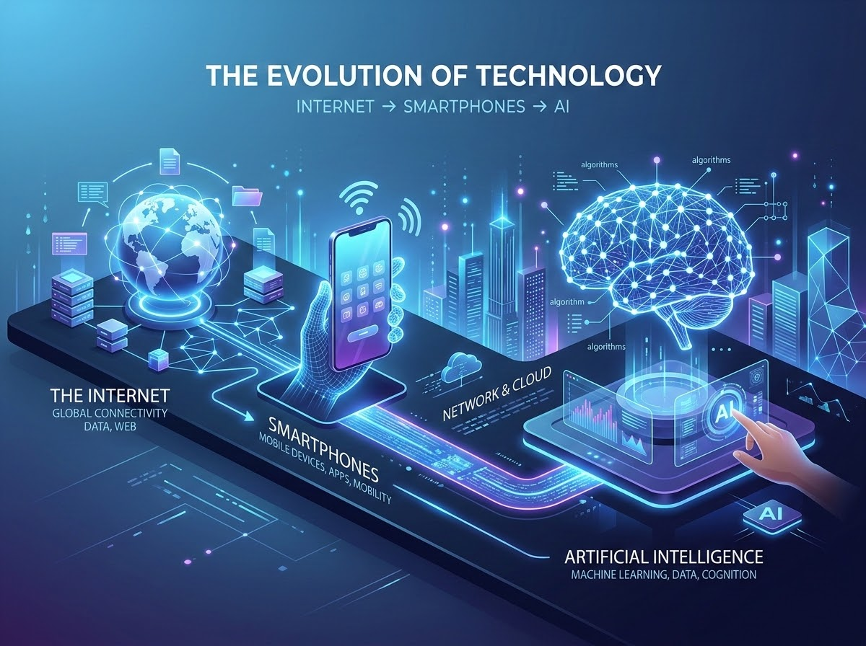
Digitālā transformācija
Kāpēc AI kļūst tik svarīgs?
Internets mainīja pasauli. Viedtālruņi mainīja pasauli. Tagad AI maina pasauli.
Tie cilvēki un uzņēmumi, kuri iemācīsies izmantot AI, strādās ātrāk, efektīvāk un pelnīs vairāk.
build
Nav jābūt programmētājam
Pietiek iemācīties izmantot pareizos rīkus, lai kļūtu par rītdienas līderi.

Slide 4
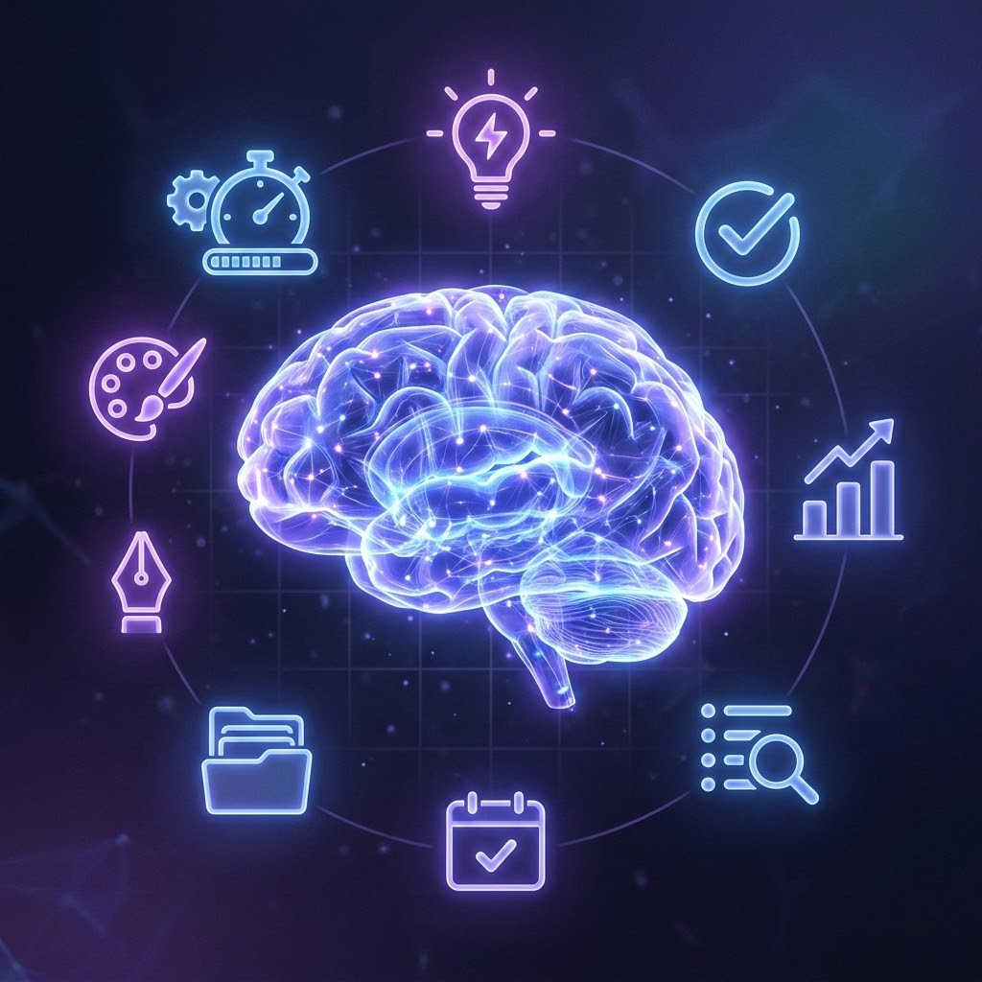
Praktiskais pielietojums
Kā AI palīdz ikdienā?
search
edit_note
Meklēt informāciju
Rakstīt tekstus
school
translate
Mācīties prasmes
Tulkot valodas
present_to_all
lightbulb
Analizēt dokumentus
Automatizēt
Veidot prezentācijas
Radīt idejas
Plānot darbu

Slide 5
Mākslīgā intelekta jauda
10 praktiski AI pielietojumi ikdienai
search
1. Meklēšana
Strukturēta info dažu sekunžu laikā.
email
2. E-pasti
Profesionāla sarakste klientiem.
share
3. Soc. tīkli
Satura idejas un ierakstu plāni.
campaign
4. Reklāmas
Pārliecinoši teksti kampaņām.
school
5. Mācības
Sarežģītu tēmu vienkāršošana.
translate
6. Tulkošana
Profesionāla līmeņa tulkojumi.
lightbulb
7. Ideju ģenerators
Biznesa un radošas idejas.
description
8. Analīze
Dokumentu kopsavilkumi.
calendar_today
9. Produktivitāte
Nedēļas darba plānošana.
trending_up
10. Attīstība
Uzņēmuma izaugsmes stratēģijas.
Pro-padoms: Galvenais ir precīzs "Prompt" jeb uzdevums. Jo skaidrāk prasīsi, jo labāku rezultātu saņemsi!

Slide 6
Efektīva komunikācija
Kā pareizi sarunāties ar ChatGPT?
block
Slikts pieprasījums
check_circle
Labs pieprasījums
"Uzraksti reklāmu."
Rezultāts: Vispārīgs, neprecīzs un bieži vien nederīgs teksts.
"Uzraksti Facebook reklāmu AI kursam iesācējiem Latvijā. Mērķauditorija 25–45 gadi. Teksts līdz 150 vārdiem."
Formula: Loma + Mērķis + Auditorija + Formāts + Rezultāts
Jo precīzāks jautājums, jo labāka atbilde.
This is patent and copyright owns only SIA INTELEKTA SKOLA- Šis patents un viņa autortīesības un kopijtiesības pieder Intelekta Skola SIA

Slide 7
Praktiskie piemēri
50 GATAVI PROMPTI JŪSU DARBAM
share
shopping_cart
event_available
business
Sociālie tīkli
Pārdošana
Produktivitāte
Bizness
• 30 Instagram idejas
• FB ieraksts par AI
• LinkedIn vadītājiem
• Pārdošanas e-pasts
• Apmācību piedāvājums
• Uzrunas skripts
• Nedēļas plāns
• Prioritāšu saraksts
• Projektu organizēšana
• 20 biznesa idejas
• Modeļa analīze
• Jauni ienākumu avoti
Sāciet lietot AI savā ikdienā jau šodien!
This is patent and copyright owns only SIA INTELEKTA SKOLA- Šis patents un viņa autortīesības un kopijtiesības pieder Intelekta Skola SIA

Slide 8
7. AI DARBAM UN PRODUKTIVITĀTEI
AI TRANSFORMĒ JŪSU DARBA DIENU
edit_note
search
auto_awesome
description
settings_suggest
Rakstīt ātrāk
Atrast informāciju ātrāk
Samazināt rutīnas darbu
Veidot dokumentus
Automatizēt procesus
Daudzi cilvēki ietaupa 5–20 stundas nedēļā!
Efektivitāte nav mērķis, bet gan līdzeklis nozīmīgākam darbam.
This is patent and copyright owns only SIA INTELEKTA SKOLA- Šis patents un viņa autortīesības un kopijtiesības pieder Intelekta Skola SIA

Slide 9
8. AI UZŅĒMĒJIEM
AI TRANSFORMĒ UZŅĒMĒJDARBĪBU
campaign
payments
support_agent
draw
business_center
insights
Mārketingam
Pārdošanai
Klientu apkalpošanai
Satura veidošanai
Biznesa plānošanai
Tirgus izpētei
AI nav darbinieka aizvietotājs. Tas ir produktivitātes instruments.
Uzņēmēji, kas pielāgojas, iegūst netaisnīgas priekšrocības tirgū.
This is patent and copyright owns only SIA INTELEKTA SKOLA- Šis patents un viņa autortīesības un kopijtiesības pieder Intelekta Skola SIA

Slide 10

10. NĀKOTNES IESPĒJAS
TIE, KURI IZMANTOS AI, IEGŪS PRIEKŠROCĪBAS
speed
auto_stories
psychology
rocket_launch
Strādās ātrāk
Mācīsies ātrāk
Pieņems labākus lēmumus
Veidos efektīvākus uzņēmumus
Jautājums ir: "Cik ātri tu iemācīsies to izmantot savā labā?"
Jautājums vairs nav par AI nozīmi, bet par tavu spēju pielāgoties.
This is patent and copyright owns only SIA INTELEKTA SKOLA- Šis patents un viņa autortīesības un kopijtiesības pieder Intelekta Skola SIA

Slide 11
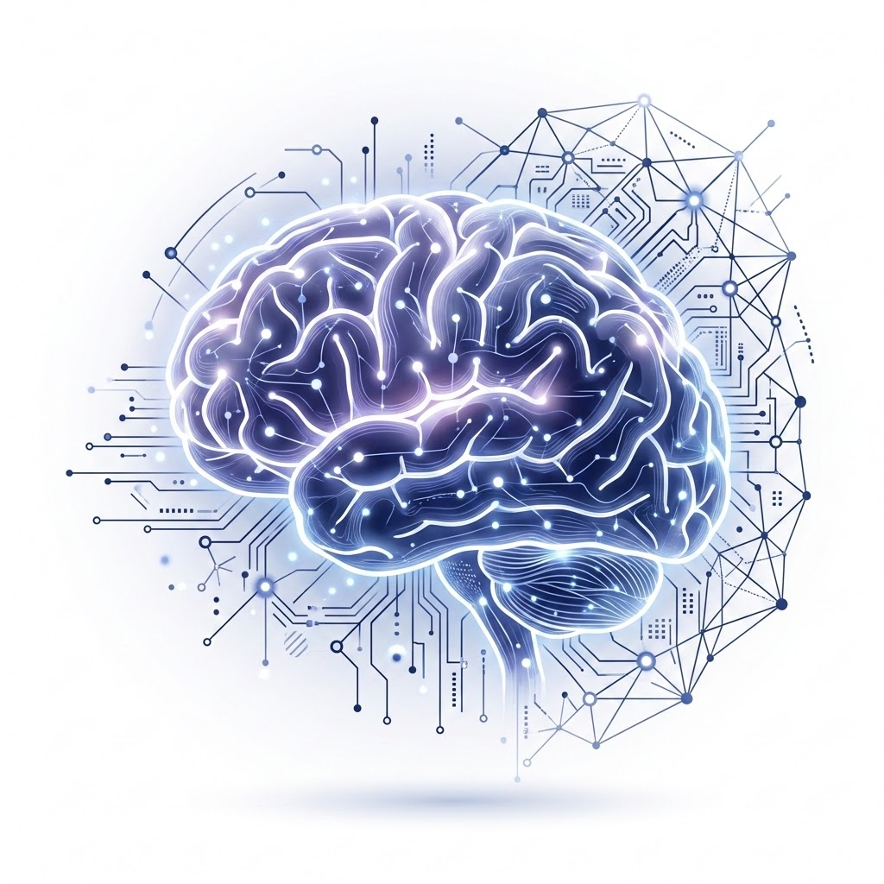
INTELEKTA SKOLA
Praktiskas zināšanas digitālajai nākotnei
Mācies gudrāk.
Strādā efektīvāk.
Attīsties ātrāk.
intelektaskola.lv
This is patent and copyright owns only SIA INTELEKTA SKOLA- Šis patents un viņa autortīesības un kopijtiesības pieder Intelekta Skola SIA

